Slide 1
פרק 7 - Deadlocks

Slide 2

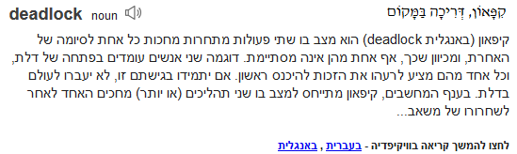
מה זה Deadlock?
מהו deadlock?
האם המושג שייך רק למערכות הפעלה?
בשיחות שלום (כל צד רוצה שקודם הצד השני ייסוג מהצדדים שכבש)
בכבישים (צומת עם 4 מכוניות, כל אחת נותנת זכות תנועה לרכב מימין)

Slide 3
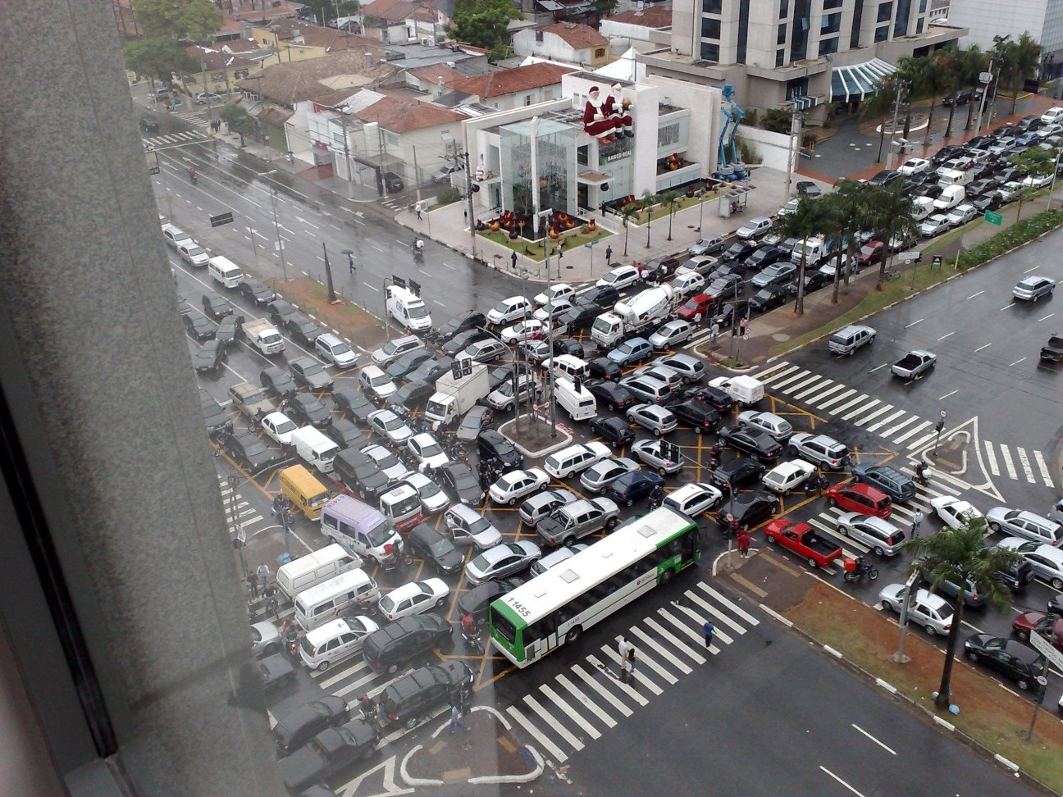

Slide 4
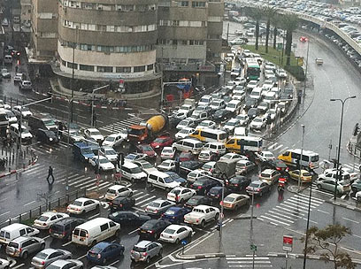

Slide 5
ועוד אחד...
Video 7.1
Video 7.2

Slide 6
בשיעור של היום...
מודל מערכת ל- deadlock
אפיון Deadlocks
שיטות לטיפול ב- deadlocks
מניעת deadlocks
זיהוי מצבי deadlock
התאוששות מ- deadlock

Slide 7
הגדרה ודוגמה (במערכות הפעלה)
ה- deadlock הוא מצב בו קיים סט של תהליכים שכל אחד מהם מחזיק משאב וממתין לקבל משאב המוחזק על-ידי תהליך אחר בסט על-מנת להמשיך בפעולתו
כל אחד מהתהליכים נמצא במצב blocked
דוגמה: שני תהליכים (P0 and P1) שכל אחד מהם צריך לכתוב מקובץ S לקובץ Q, ומריצים את הקוד:
P₀ P₁
Open(S); Open(Q);
Open(Q); Open(S);
. .
. .
. .
Close(S); Close(Q);
Close(Q); Close(S);

Slide 8
דוגמה – מעבר בגשר
האנלוגיה – כל קטע כביש ניתן לייצג כ- resource
אם נוצר deadlock ניתן יהיה לפתור אותו על-ידי כך שאחת מהמכוניות (או כמה מקומות) ייסעו לאחור (שחרור משאבים תפוסים)

Slide 9
הקשר ל- starvation
מה זה Starvation?
מה ההבדל בין Starvation ל- deadlock?

Slide 10
מודל מערכת
המערכת מורכבת מתהליכים ומשאבים
משאבים יכולים להיות consumable או reusable, לדוגמה:
נייר מדפסת <-> מעבד
דוגמאות נוספות: Processors, I/O channels, main and secondary memory, files, databases, and semaphores
המשאבים מאוגדים ל- resource types: R₁, R₂, . . ., R_{m}
Each resource type R_{i} has W_{i} instances.
אופן השימוש במשאבים לפי המודל:
request
use
release

Slide 11
Deadlock Characterization
Deadlock can arise if four conditions hold simultaneously.
Mutual exclusion: only one process at a time can use (an instance of) a resource
Hold and wait: a process holding at least one resource is waiting to acquire additional resources held by other processes
No preemption: a resource can be released only voluntarily by the process holding it, after that process has completed its task
Circular wait: there exists a set {P₀, P₁, …, P_{n}} of waiting processes such that: P₀ is waiting for a resource that is held by P₁, P₁ is waiting for a resource that is held by P₂, …, P_{n–1} is waiting for a resource that is held by P_{n}, and P_{n} is waiting for a resource that is held by P₀.
מדיניות
מצב ספציפי

Slide 12
Resource-Allocation Graph
כלי לתיאור וניתוח deadlocks
הצמתים בגרף מחולקים לשתי קבוצות:
P = {P₁, P₂, …, P_{n}} - קבוצת כל התהליכים המערכת
R = {R₁, R₂, …, R_{m}} – קבוצת כל ה- resource types במערכת
process
Resource Type with 4 instances

Slide 13
Resource-Allocation Graph
הקשתות בגרף מחולקים לשתי קבוצות:
request edge - P_{i} → R_{j} - מתהליך למשאב
assignment edge - R_{j} → P_{i} - ממשאב לתהליך
P_{i} requests instance of R_{j}
P_{i}
R_{j}
P_{i} is holding an instance of R_{j}
P_{i}
R_{j}

Slide 14
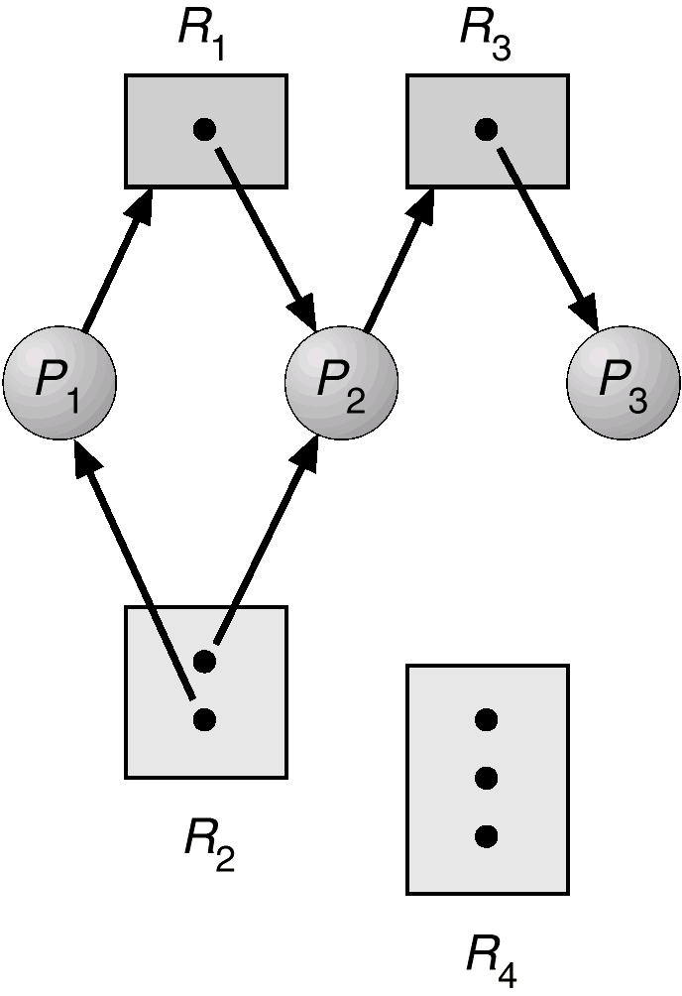
Example of a Resource Allocation Graph
Do we have a deadlock here?
3
2
1

Slide 15
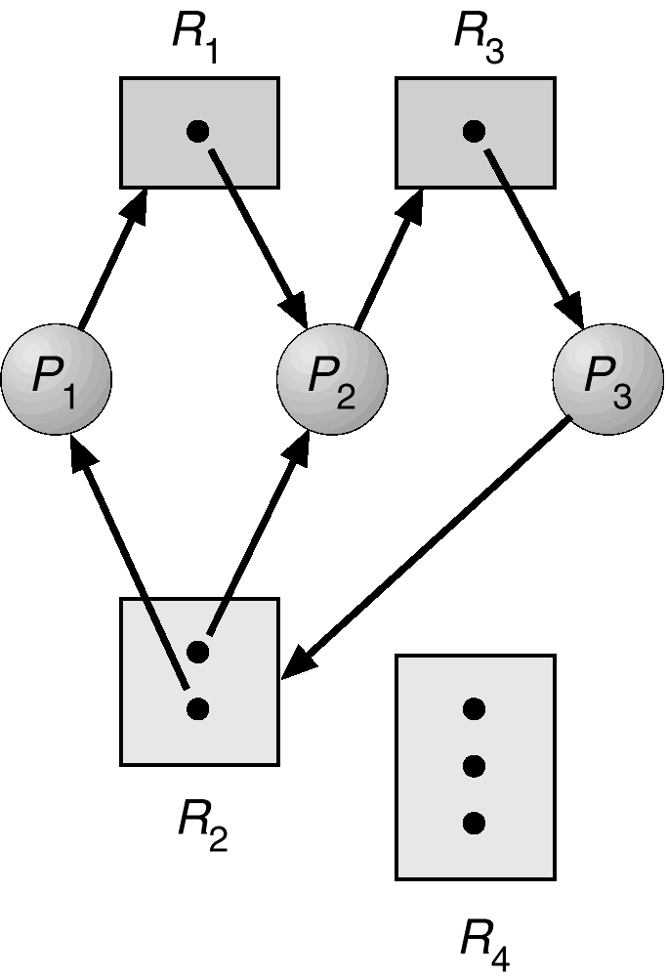
Resource Allocation Graph With A Deadlock
Do we have a deadlock here?
cycle

Slide 16
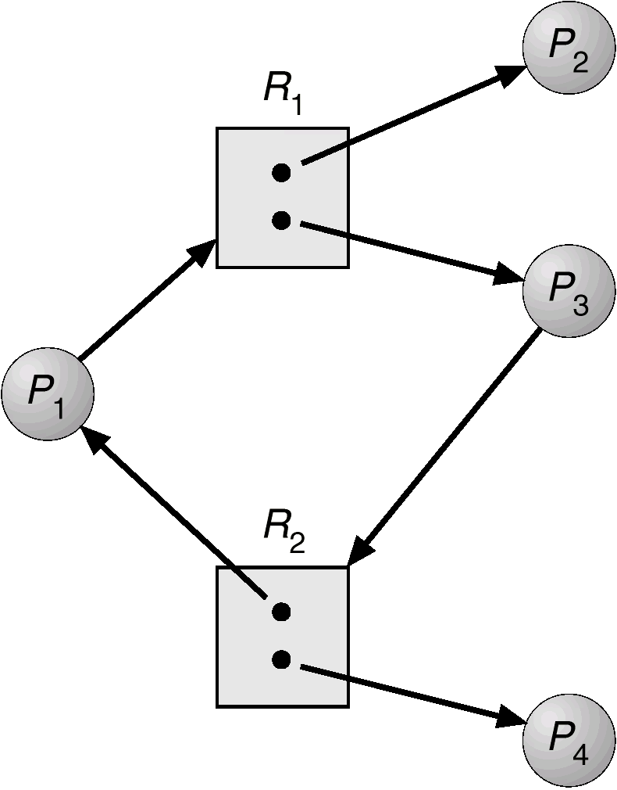
Resource Allocation Graph With A Cycle But No Deadlock

Slide 17
Basic Facts
If graph contains no cycles ⇒ no deadlock
If graph contains a cycle ⇒
if only one instance per resource type, then a definite deadlock
if several instances per resource type, possibility of deadlock

Slide 18
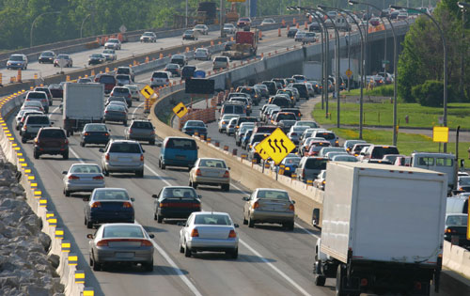
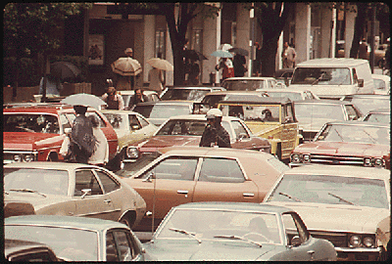

Methods for Handling Deadlocks
מניעה – נבטיח שהמערכת לעולם לא תיכנס למצב של deadlock
תקיפת ארבעת התנאים ל- deadlock
שמירת המערכת מכניסה ל- deadlock
התאוששות – לא נמנע מהמערכת להיכנס למצב deadlock, ולכשנזהה מצב כזה נתאושש ממנו
התעלמות – נתעלם מהאפשרות שהמערכת עלולה להיכנס למצב של deadlock (לדוגמה ב- Unix)

Slide 19
מניעה - Deadlock Prevention
גישה ראשונה – הגבלת הצורה שבה תהליכים מבקשים משאבים:
Mutual Exclusion – not required for sharable resources (e.g., read-only files); must hold for non-sharable resources
Hold and Wait – must guarantee that whenever a process requests a resource, it does not hold any other resources
Many solutions, e.g.:
Require process to request and be allocated all its resources before it begins execution
Allow process to request resources only when the process has none allocated to it.
Low resource utilization; starvation possible

Slide 20
Deadlock Prevention (Cont.)
No Preemption –
If a process that is holding some resources requests another resource that cannot be immediately allocated to it, then all resources currently being held are released
Preempted resources are added to the list of resources for which the process is waiting
Process will be restarted only when it can regain its old resources, as well as the new ones that it is requesting
Circular Wait – impose a total ordering of all resource types, and require that each process requests resources in an increasing order of enumeration

Slide 21
Deadlock Avoidance
גישה שניה – שמירה על המערכת מפני כניסה למצב של deadlock (לאורך פעולתה)
מחייב שלמערכת מידע נוסף לגבי התהליכים שרצים
Simplest and most useful model requires that each process declare the maximum number of resources of each type that it may need
The deadlock-avoidance algorithm dynamically examines the resource-allocation state to ensure that there can never be a circular-wait condition
Resource-allocation state is defined by: (a) the number of available resources (b) the number of allocated resources, and (c) the maximum demands of the processes

Slide 22
שמירה על Safe State
נרצה לשמור את ה- resource allocation state תמיד ב- safe state
When a process requests an available resource, system must decide if immediate allocation leaves the system in a safe state
System is in safe state if there exists a sequence <P₁, P₂, …, P_{n}> of ALL the processes in the systems such that for each P_{i}, the resources that P_{i} can still request can be satisfied by currently available resources + resources held by all the P_{j}, with j < I
That is:
If P_{i} resource needs are not immediately available, then P_{i} can wait until all P_{j} have finished
When P_{j} is finished, P_{i} can obtain needed resources, execute, return allocated resources, and terminate
When P_{i} terminates, P_{i +1} can obtain its needed resources, and so on

Slide 23
Example
Assume 12 units available:
Maximum Needs Current Needs
P₀ 10 5
P₁ 4 2
P₂ 9 2
Assume P₂ was allocated an additional unit:
Maximum Needs Current Needs
P₀ 10 5
P₁ 4 2
P₂ 9 3
not in safe state anymore…

Slide 24
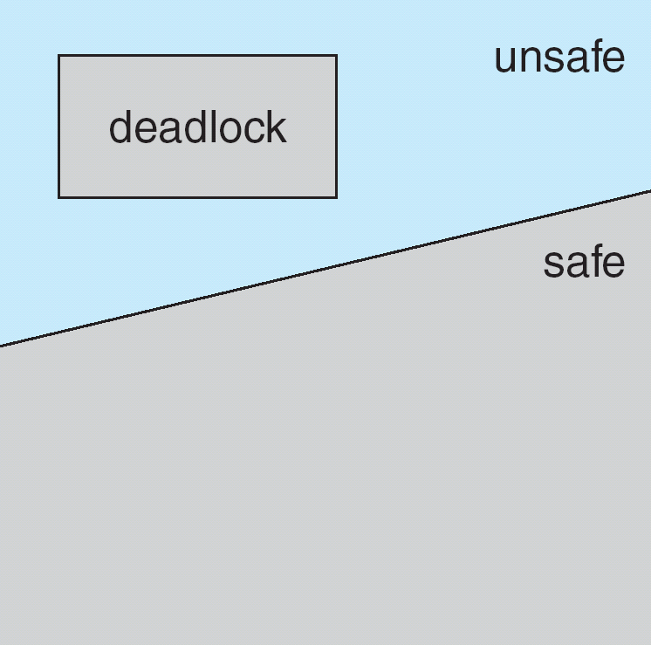
Basic Facts
If a system is in safe state ⇒ no deadlocks
If a system is in unsafe state ⇒ possibility of deadlock
Avoidance ⇒ ensure that a system will never enter an unsafe state.

Slide 25
Example
Unsafe state but still no deadlock:
Maximum Needs Current Needs
P₀ 10 5
P₁ 4 2
P₂ 9 3
Suppose process P2 release some resources. In this case, all processes can execute

Slide 26
Avoidance Algorithms
Single instance of a resource type
Maintain a resource-allocation graph
Multiple instances of a resource type
Use the banker’s algorithm

Slide 27
Resource-Allocation Graph Scheme
Claim edge P_{i} → R_{j} indicated that process P_{i} may request resource R_{j}; represented by a dashed line (resources must be claimed a priori in the system)
Claim edge converts to request edge when a process requests a resource
Request edge converted to an assignment edge when the resource is allocated to the process
When a resource is released by a process, assignment edge reconverts to a claim edge

Slide 28
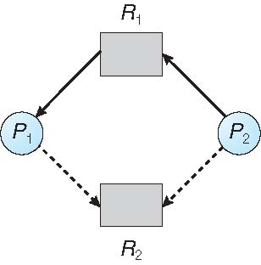
Resource-Allocation Graph

Slide 29
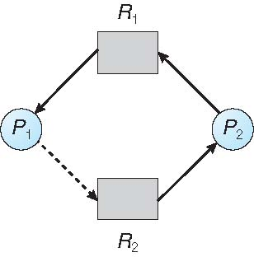
Unsafe State In Resource-Allocation Graph

Slide 30
Resource-Allocation Graph Algorithm
Suppose that process P_{i} requests a resource R_{j}
The request can be granted only if converting the request edge to an assignment edge does not result in the formation of a cycle in the resource allocation graph

Slide 31
Banker’s Algorithm
מתאים למקרה שבו יש לנו Multiple instances
הנחות מחייבות:
Each process must a priori claim maximum use
When a process requests a resource it may have to wait
When a process gets all its resources it must return them in a finite amount of time

Slide 32
Data Structures for the Banker’s Algorithm
Let n = number of processes, and m = number of resources types.
available
Available: Vector of length m. If available [j] = k, there are k instances of resource type R_{j} available (not allocated yet)
Max: n x m matrix. If Max [i,j] = k, then process P_{i} may request at most k instances of resource type R_{j}.
Allocation: n x m matrix. If Allocation[i,j] = k then P_{i} is currently allocated k instances of R_{j.}
Need: n x m matrix. If Need[i,j] = k, then P_{i} may need k more instances of R_{j} to complete its task.
Need [i,j] = Max[i,j] – Allocation [i,j].
Max
resource
process
Need
Allocation
resource
resource
process
process

Slide 33
Safety Algorithm (find if a system is in a safe state)
1. Let Work and Finish be vectors of length m and n, respectively. Initialize:
Work = Available
Finish [i] = false for i =1,2,3, …, n.
2. Find i such that both:
(a) Finish [i] = false
(b) Need_{i} ≤ Work
If no such i exists, go to step 4.
3. Work = Work + Allocation_{i} Finish[i] = true go to step 2.
4. If Finish [i] == true for all i, then the system is in a safe state.
work
finish

Slide 34
Resource-Request Algorithm for Process P_{i}
Request = request vector for process P_{i}. If Request_{i} [j] = k then process P_{i} wants k instances of resource type R_{j.}
1. If Request_{i} ≤ Need_{i} go to step 2. Otherwise, raise error condition, since process has exceeded its maximum claim.
2. If Request_{i} ≤ Available, go to step 3. Otherwise P_{i} must wait, since resources are not available.
3. Pretend to allocate requested resources to P_{i} by modifying the state as follows:
Available = Available - Request_{i};
Allocation_{i} = Allocation_{i} + Request_{i};
Need_{i} = Need_{i} – Request_{i;;}
If safe ⇒ the resources are allocated to P_{i}.
If unsafe ⇒ P_{i} must wait, and the old resource-allocation state is restored

Slide 35
Example of Banker’s Algorithm
5 processes P₀ through P₄; 3 resource types A (10 instances), B (5 instances), and C (7 instances).
Snapshot at time T₀:
Allocation Max Available
A B C A B C A B C
P₀ 0 1 0 7 5 3 3 3 2
P₁ 2 0 0 3 2 2
P₂ 3 0 2 9 0 2
P₃ 2 1 1 2 2 2
P₄ 0 0 2 4 3 3
10,5,7

Slide 36
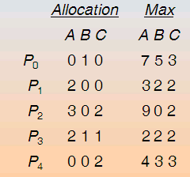
Example (Cont.)
The content of the matrix Need is defined to be Max – Allocation.
Need
A B C
P₀ 7 4 3
P₁ 1 2 2
P₂ 6 0 0
P₃ 0 1 1
P₄ 4 3 1
The system is in a safe state since the sequence
< P₁ , P₃ , P₄ , P₂ , P₀> satisfies safety criteria.
3,3,2
5,3,2
7,4,3
7,4,5
10,4,7
10,5,7

Slide 37
Example P₁ Request (1,0,2) (Cont.)
Check that Request ≤ Available (that is, (1,0,2) ≤ (3,3,2)) ⇒ true.
Allocation Need Available
A B C A B C A B C
P₀ 0 1 0 7 4 3 2 3 0
P₁ 3 0 2 0 2 0
P₂ 3 0 2 6 0 0
P₃ 2 1 1 0 1 1
P₄ 0 0 2 4 3 1
Executing safety algorithm shows that sequence <P1, P3, P4, P0, P2> satisfies safety requirement.
Can request for (3,3,0) by P4 be granted (next page)?
Can request for (0,2,0) by P0 be granted?

Slide 38
No process can be satisfied
Allocation Max Need Available
A B C A B C A B C A B C
P₀ 0 1 0 7 5 3 7,4,3 0 0 2
P₁ 2 0 0 3 2 2 1,2,2
P₂ 3 0 2 9 0 2 6,0,6
P₃ 2 1 1 2 2 2 0,1,1
P₄ 3 3 2 4 3 3 1,0,1

Slide 39
Example (Cont.)
The content of the matrix Need is defined to be Max – Allocation
Need
A B C
P₀ 7 4 3
P₁ 1 2 2
P₂ 6 0 0
P₃ 0 1 1
P₄ 4 3 1
The system is in a safe state since the sequence < P₁, P₃, P₄, P₂, P₀> satisfies safety criteria

Slide 40
Deadlock Detection
Allow system to enter deadlock state
Requires:
Detection algorithm
Recovery scheme

Slide 41
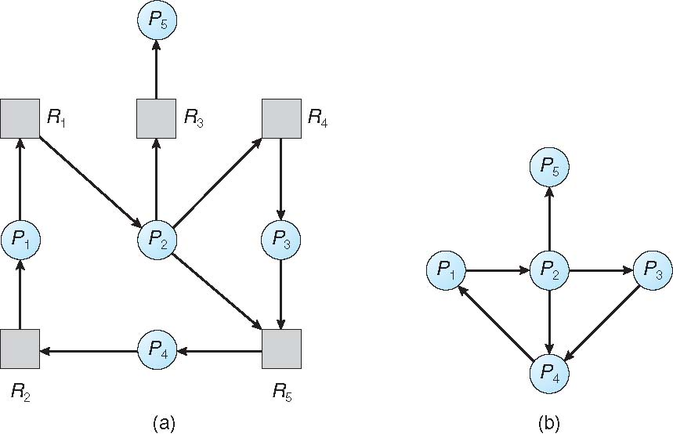
Single Instance of Each Resource Type
Maintain wait-for graph
Nodes are processes
P_{i} → P_{j} if P_{i} is waiting for P_{j}
Periodically invoke an algorithm that searches for a cycle in the graph. If there is a cycle, there exists a deadlock
Resource-Allocation Graph
Corresponding wait-for graph

Slide 42
Several Instances of a Resource Type
Available: A vector of length m indicates the number of available resources of each type
Allocation: An n x m matrix defines the number of resources of each type currently allocated to each process
Request: An n x m matrix indicates the current request of each process. If Request [i][j] = k, then process P_{i} is requesting k more instances of resource type R_{j}.

Slide 43
Detection Algorithm
1. Let Work and Finish be vectors of length m and n, respectively Initialize:
(a) Work = Available
(b) For i = 1,2, …, n, if Allocation_{i} ≠ 0, then Finish[i] = false; otherwise, Finish[i] = true
2. Find an index i such that both:
(a) Finish[i] == false
(b) Request_{i} ≤ Work
If no such i exists, go to step 4
3. Work = Work + Allocation_{i} Finish[i] = true go to step 2
4. If Finish[i] == false, for some i, 1 ≤ i ≤ n, then the system is in deadlock state. Moreover, if Finish[i] == false, then P_{i} is deadlocked

Slide 44
Example of Detection Algorithm
Five processes P₀ through P₄; three resource types A (7 instances), B (2 instances), and C (6 instances)
Snapshot at time T₀:
Allocation Request Available
A B C A B C A B C
P₀ 0 1 0 0 0 0 0 0 0
P₁ 2 0 0 2 0 2
P₂ 3 0 3 0 0 0
P₃ 2 1 1 1 0 0
P₄ 0 0 2 0 0 2
Sequence <P₀, P₂, P₃, P₁, P₄> will result in Finish[i] = true for all i

Slide 45
Example (Cont.)
P₂ requests an additional instance of type C
Request
A B C
P₀ 0 0 0
P₁ 2 0 2
P₂ 0 0 1
P₃ 1 0 0
P₄ 0 0 2
State of system?
Can reclaim resources held by process P₀, but insufficient resources to fulfill other processes; requests
Deadlock exists, consisting of processes P₁, P₂, P₃, and P₄

Slide 46
Detection-Algorithm Usage
When, and how often, to invoke depends on:
How often a deadlock is likely to occur?
How many processes will need to be rolled back?
one for each disjoint cycle

Slide 47
Recovery from Deadlock: Process Termination
Abort all deadlocked processes
Abort one process at a time until the deadlock cycle is eliminated
In which order should we choose to abort?
Priority of the process
How long process has computed, and how much longer to completion
Resources the process has used
Resources process needs to complete
How many processes will need to be terminated
Is process interactive or batch?
Starvation – same process may always be picked as victim, include number of rollback in cost factor

Slide 48
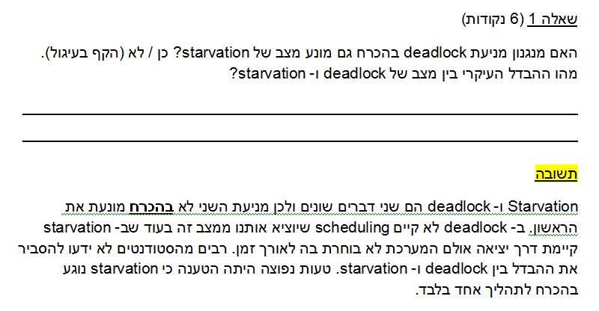

Slide 49
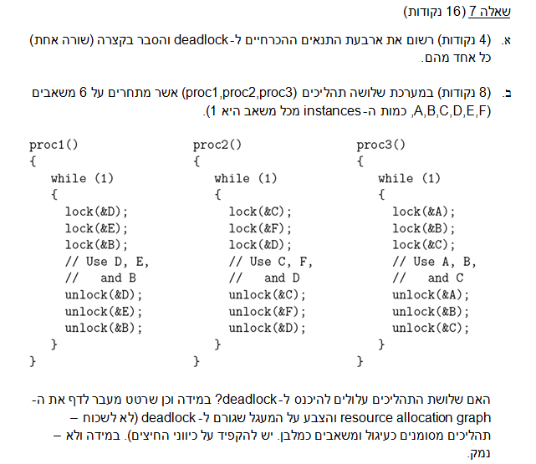

Slide 50
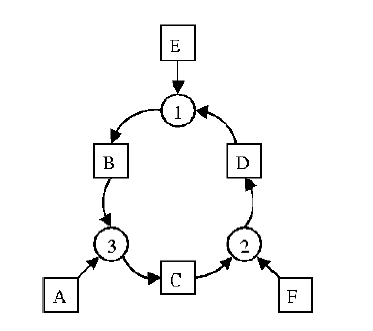

Slide 51
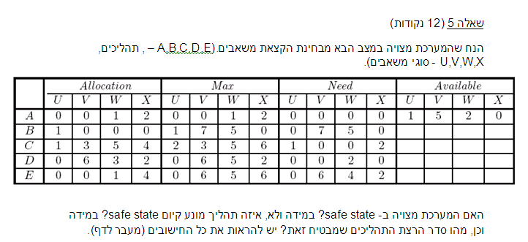

Slide 53
מועדון "MyWine" הוא מועדון חברים סגור לייצור יין המונה 8 חברים ומחסן אספקה. כל חבר יכול להחליט על הכנת יין בכל נקודת זמן. על-מנת להכין יין, על החבר להשתמש ב- 2 קנקנים גדולים (carboys), מתסיס שמרים (yeast lock), מיץ פירות ממותק (juice) ושמרים (yeast). התהליך מתחיל בערבוב כל המרכיבים יחדיו בקנקן גדול באמצעות תחנת ערבוב (mixing station) . לאחר מכן מתרחש תהליך תסיסה בקנקן, באמצעות מתסיס השמרים, שנמשך 4 שבועות. הקנקן הגדול השני נדרש רק בסוף התהליך על-מנת להפריד את היין משאריות השמרים (תהליך הנקרא decanting). במועדון 2 תחנות ערבוב (mixing station), 6 קנקנים גדולים (carboys), 7 מתסיסי שמרים (yeast lock), 15 קנקני מיץ פירות ממותק (juice) (נדרשים 2 קנקני מיץ להכנת קנקן יין) ו- 20 חבילות של שמרים ליין (נדרשת חבילה אחת לכל קנקן יין). כאשר אחד החברים מסיים להכין יין, כל החברים טועמים מהיין לפני שאותו חבר מתחיל להכין יין חדש. מיץ פירות ושמרים מוזמנים באופן תדיר.
להלן תוכנית אשר כתב אחד החברים במועדון לסמלוץ פעולת מועדון היין, כאשר כל אחד מהחברים הוא process. לטענת החבר, התוכנית מונעת deadlocks ופותרת את בעיית ה- race condition.
האם צודק החבר? במידה וכן, הסבר איזה deadlock ואיזה race condition שהיו עלולים להתרחש נמנעו, וכיצד. במידה ולא, אלו deadlock ו- race conditions עלולים להיווצר ואלו שורות יש לשנות על-מנת למנעם (ניתן לסמן על התוכנית)?

Slide 55
תשובה:
Deadlock שעשוי היה להתרחש נוגע לקנקנים הגדולים. ההפרדה שנעשית בקוד בין משאב קנקן גדול לצורך התהליך ומשאב קנקן גדול לצורך ההפרדה מהשמרים פותרת את הבעיה. מצבי ה- race condition לשמרים ולמיץ אמורים להיפתר באמצעות ה- mutex, אם כי על-מנת להיות 100% מדויקים צריך היה לשים אותו לפני הבדיקה של הכמות על-מנת שלא יבדקו שני תהליכים ורק אז יבצעו את ההפחתה. כלומר, ייתכן שמישהו הגיע לשורה של המיץ והשמרים וקיבל ערך שלילי כי הבדיקה מתבצעת לפני הסמאפור, אבל זה יגרום לתוצאה לא ולידית ולא ל- race condition או לדדלוק. לבסוף, אם מישהו במצב שהוא מחכה לקנקן אז לא יוכל לטעום מהיין של האחרים (למרות שאפשר להניח שמדובר בתרד נפרד).

